Slide 1
Assemblée générale
21 novembre 2019
Bienvenue !

Slide 2
Ordre du jour
Présentation de l’association (https://acil.unige.ch)
Comment s’engager dans les commissions de la Faculté et de l’Université ?
La relève en sciences humaines : présentation du rapport « Next Generation » et du rapport sur la gouvernance de l’UNIGE
Présentation de l’enquête sur les conditions de travail du corps intermédiaire
Renouvellement du comité et approbation des comptes
Questions et remarques

Slide 3
Présentation de l’association
• Membres du comité : Yasmine Atlas (français), Alessandra Costa (histoire de l’art), Marie-Luce Desgrandchamps (histoire), Annick Ettlin (français), Mariana Fonseca (ELCF), Alexandre Kabbach (linguistique), Erszi Kukorelly (anglais), Laure Piguet (histoire), Laura Roux (français), Valeria Wagner (espagnol)
• Rencontres avec le décanat 1 à 2 fois par année
• Dossiers récents : adéquation du cahier des charges des AS à 70%, charte du doctorat, statut des MA, etc.
• Echange d’informations sur : l’imposition des subsides FNS, l’inscription à l’IUFE, les séjours de recherche financés par l’Office cantonal de l’emploi, l’organisation des congés maternité et paternité, etc.

Slide 4
Projets divers
Participation à l’organisation du spectacle Les Silencieuses (en collaboration avec le Bureau de l’égalité, la CUAE, la SoPhie, etc ) – novembre 2019
Participation à une publication sur le thème des «Bustes et Bustiers», issue d’une journée d’étude organisée par la Commission de l’égalité de la Faculté des lettres – 2017-2019
Groupe de discussion puis participation à un colloque sur le thème du «Désexil», pour réfléchir à une université plus horizontale et participative

Slide 5
Dossiers en cours
• Organisation et remplacement des congés maternité (en collaboration avec le Bureau de l’égalité)
• Visibilité et accès aux ressources des ancien-ne-s collaborateur-trice-s (en collaboration avec les représentantes à la Commission du personnel)
• « Bilan des compétences pédagogiques » (en complément au « Référentiel des compétences acquises par les titulaires d’un doctorat ès lettres », établi en 2013)
• Débouchés après le doctorat (en collaboration avec le Centre de carrières)
• Participation à la refondation d’ACCORDER (en collaboration avec d’autres associations du CCER)

Slide 6
Comment s’engager dans les commissions de la Faculté et de l’Université ?
• Au niveau des départements et unités : commissions mixtes
• Au niveau de la Faculté :
conseil participatif (8 sièges) ; bureau du conseil (1 siège) https://www.unige.ch/lettres/fr/faculte/structures/conseil-participatif/
au moins 3 réunions par an
commissions permanentes : commission des études, commission des études post-grades, commission de l’égalité (5 sièges, au moins 1 réunion par an)
commission de planification (1 siège avec droit de vote, 1 siège sans droit de vote)
• Au niveau du Rectorat : assemblée de l’Université (https://www.unige.ch/assemblee/, 10 sièges), commission du personnel (3 sièges), conseil de discipline (2 titulaires)

Slide 7
La relève en sciences humaines : présentation et discussion du rapport « Next Generation » et du rapport sur la gouvernance de l’UNIGE
Rapport « Next Generation » : https://www.unige.ch/assemblee/index.php/download_file/view/94/1/
Rapport sur la gouvernance de l’UNIGE :
https://www.unige.ch/assemblee/files/5115/5740/3875/Rapport_Gouvernance_v3.4.pdf

Slide 8
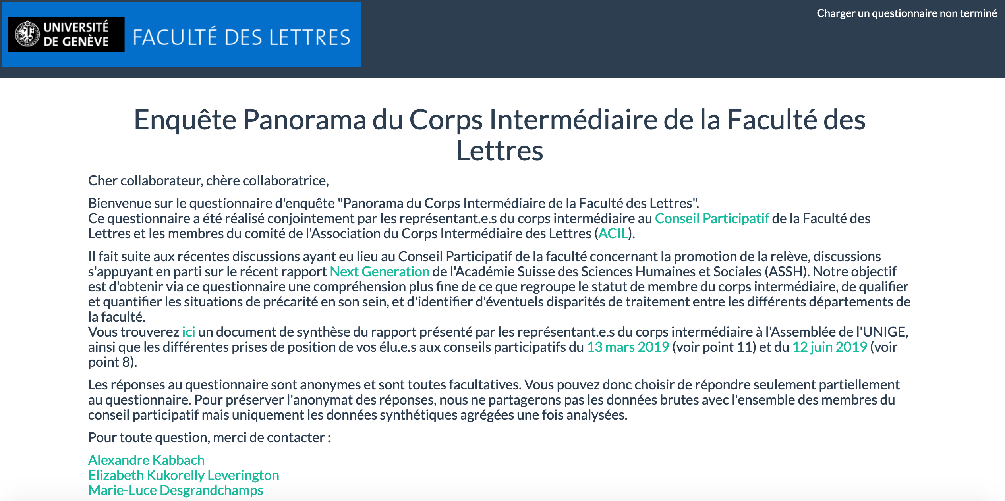
Présentation de l’enquête sur les conditions de travail du CI
23 questions (court) ; anonyme ; accès : email envoyé par l’ACIL le 4.11 ; résultats discutés lors d’une prochaine AG.
Merci d’encourager vos collègues à le remplir !

Slide 9
Renouvellement du comité et approbation des comptes
• Invitation à rejoindre le comité
Que fait l’ACIL ? Pourquoi s’investir ?
L’ACIL s’assure que le CCER est traité avec équité dans ses relations professionnelles et contractuelles ; elle fait remonter vers le décanat les préoccupations des membres du CCER ; elle est appelée à s’exprimer sur la position du CCER concernant la politique de la relève de la Faculté ; elle défend une vision de l’Université et imagine son évolution.
Plusieurs membres du comité ont des mandats à durée déterminée. Le comité a donc besoin de se renouveler régulièrement !
• Répartition des tâches au sein du comité : co-présidence, secrétariat, trésorerie. Vérification des comptes.

Slide 10
Questions et remarques
Merci pour votre participation !

